Slide 1
Immagine corporea e disturbi del comportamento alimentare nel post operatorio
Dott.ssa flavia melchiorre
Casa di cura salus Battipaglia

Slide 2
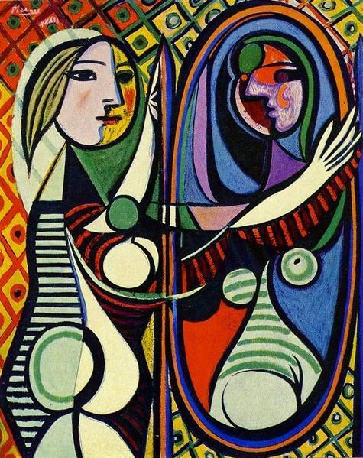
“L’immagine corporea come l’immagine che formiamo nella nostra mente del nostro corpo, la quale rappresenta il modo in cui il nostro corpo appare a noi stessi” (Schilder, 1935).
“L’immagine che abbiamo nella nostra mente della forma, dimensione, taglia del nostro corpo e i sentimenti che proviamo rispetto a queste caratteristiche e rispetto alle singole parti del nostro corpo” (Slade,1988).
L’immagine corporea non è immediata, ha una sua complessità perché si forma mettendo insieme aspetti diversi:
Percettivo
Attitudinale
Affettivo
Comportamentale
Sociale
Culturale

Slide 3
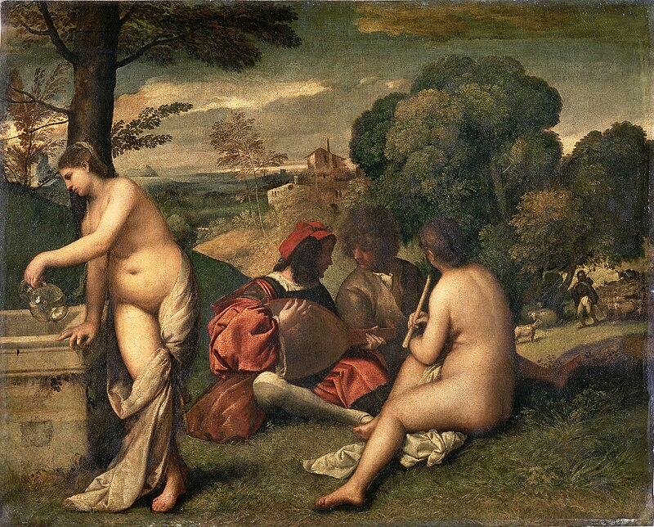
…oggi!
Ieri…

Slide 4
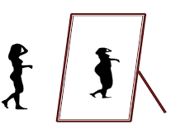
Una delle motivazioni più frequenti all’intervento bariatrico è l’aspetto estetico, ma che succede quando le aspettative sulla perdita di peso e sul cambio della propria immagine corporea vengono disilluse?

Slide 5
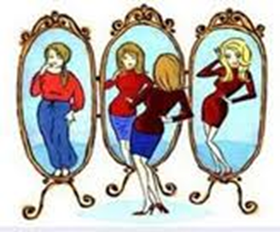
Difficoltà di adattamento alla nuova immagine corporea possono portare a un calo della motivazione e a non seguire le regole alimentari post operatorie.
In questo contesto si può porre anche il problema dei disturbi alimentari.

Slide 6
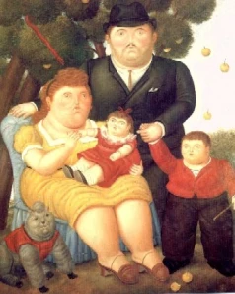
Qual è il peso del sistema familiare di riferimento?

Slide 8
Grazie

